Slide 1
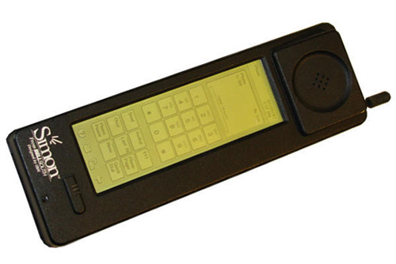

Slide 2
IBM Simon …
El primer smartphone de la historia fue el IBM Simon.
Fabricado en 1992 y distribuido por EEUU entre agosto de 1994 y febrero de 1995, tenía un precio de 899 dólares, con una interfaz de usuario ausente de botones físicos y basada totalmente en una pantalla táctil de tipo LCD monocromo.
Este dipositivo disponía de texto predictivo, agenda, funciones de SMS, correo electrónico, busca (beeper), fax y un módem para conexión a internet, estas funciones eran más comunes de una PDA que de un móvil de la época.
Mostraba un teclado QWERTY en pantalla desde el cual se podían introducir el texto estándar o predictivo.

Slide 3
IBM Simon
El sistema operativo usado por el Simon era ROM-DOS, que tenía compatibilidad con MS-DOS y con la arquitectura x86, soportaba formato de archivos FAT32, tenía un procesador con un ciclo de reloj de 16 Mhz con registros de 16 bit, capacidad de 1 Mega de RAM y 1 Mega de almacenamiento y con un módem telefónico integrado.
El IBM Simon contaba con una ranura PCMCIA con la que se podía instalar nuevas funcionalidades a partir de programas de terceros.
La experiencia del usuario final, contrariamente a lo que se pueda pensar, era bastante buena, ya que el teléfono procesaba la información de una manera ágil y fluida.

Slide 4
Dispositivo móvil
Un dispositivo móvil se puede definir como un aparato de pequeño tamaño, con algunas capacidades de procesamiento, con conexión permanente o intermitente a una red, con memoria limitada, que ha sido diseñado específicamente para una función, pero que puede llevar a cabo otras funciones más generales.

Slide 5
Características generales de los dispositivos móviles …
Una gran cantidad de dispositivos electrónicos se clasifican actualmente como dispositivos móviles, desde teléfonos hasta tablets, pasando por dispositivos como lectores de RFID.
Con tanta tecnología clasificada como móvil, puede resultar complicado determinar cuáles son las características de los dispositivos móviles.
Antes de describir detalladamente algunos dispositivos móviles, vamos a concretar el concepto de dispositivo tratado en esta asignatura.
A continuación detallamos las características esenciales que tienen los dispositivos móviles:

Slide 6
Características generales de los dispositivos móviles
Son aparatos pequeños.
La mayoría de estos aparatos se pueden transportar en el bolsillo del propietario o en un pequeño bolso.
Tienen capacidad de procesamiento.
Tienen conexión permanente o intermitente a una red.
Tienen memoria (RAM, tarjetas MicroSD, flash, etc.).
Normalmente se asocian al uso individual de una persona, tanto en posesión como en operación, la cual puede adaptarlos a su gusto.
Tienen una alta capacidad de interacción mediante la pantalla o el teclado.

Slide 7
Hardware los smartphones
Procesadores
Notes:
Características y hardware de los dispositivos móviles - Tecnologias para el desarrollo de aplicaciones móviles (gitbook.io)

Slide 8
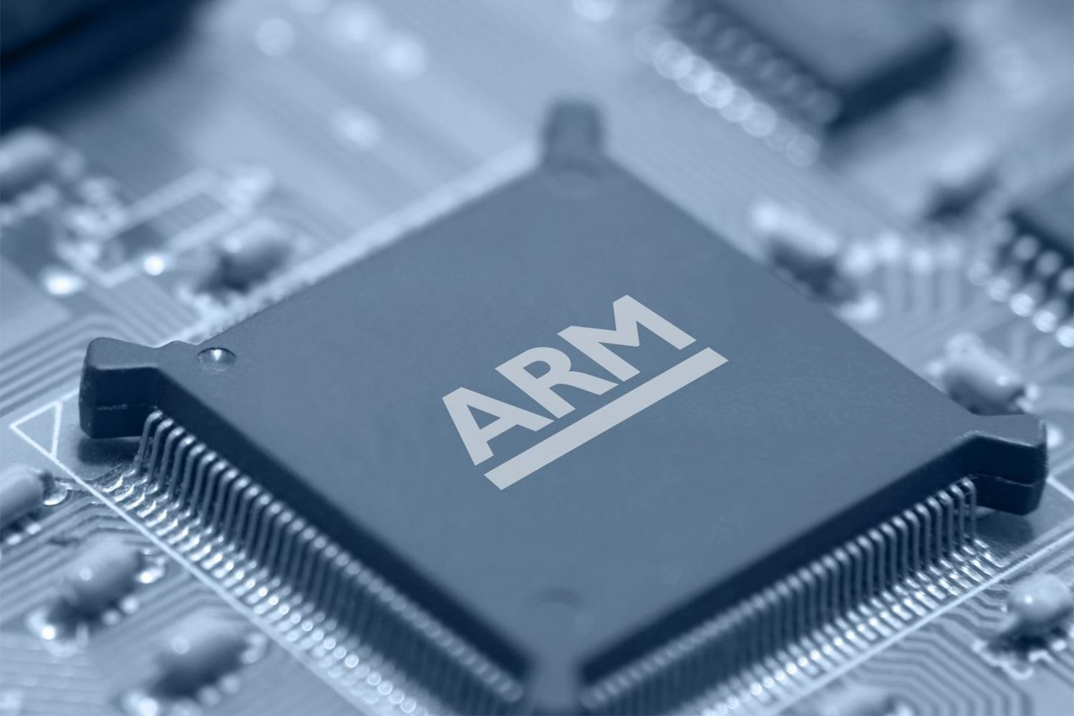
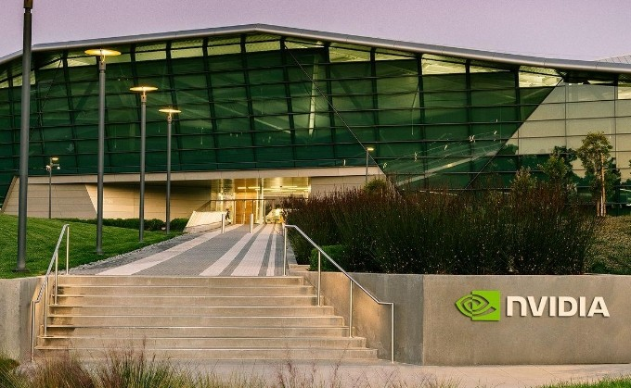


Slide 9
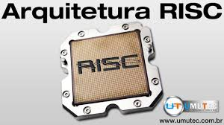
RISC …
Los procesadores ARM se basan en el modelo RISC .
La arquitectura RISC (Reduced Instruction Set Computer) es un tipo de diseño de CPU generalmente utilizado en microprocesadores que tienen las siguientes características fundamentales: Instrucciones de tamaño fijo y presentadas en un reducido número de formatos.

Slide 10
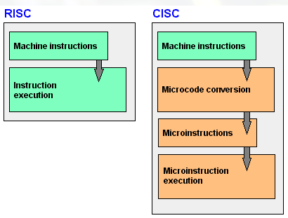

Slide 11
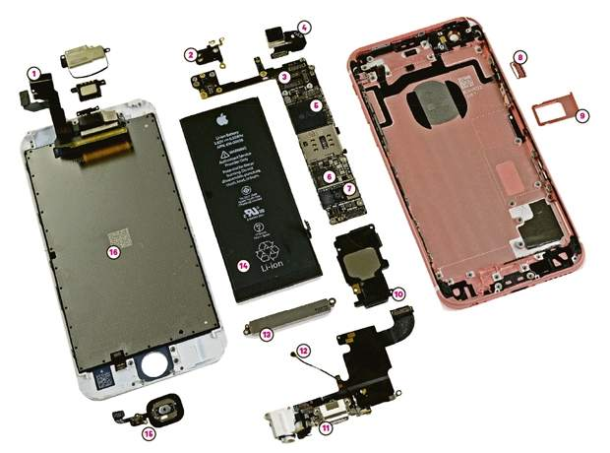

Slide 12
Partes y componentes de un móvil …
1.- Cámara trasera y flash. En sí mismo es un dispositivo independiente. El flash, en los mejores modelos, cuenta con dos LED, uno cálido y otro frío.
2.- Antena. Elemento que recibe las señales eléctricas de la red celular y las manda al módem para transformarlas en voz y datos.
3.- Conexiones. Zona donde se conectan los buses de datos de elementos del dispositivo para ser controlados por la placa base y el procesador.

Slide 13
Partes y componentes de un móvil …
4.- Cámara frontal. La cámara selfi por definición. Suele ser de menor resolución que la principal y con un objetivo de mayor cobertura.
5.- Procesador+ RAM. Conocido como el cerebro del sistema, es un microchip similar al de los ordenadores. La memoria RAM almacena los datos.
6.- Módem. Establece la comunicación con la red celular, es la parte que hace el trabajo como teléfono en el smartphone. También es responsable de la conexión de datos.
7.- Botones. Pese a que la mayoría de smartphones son táctiles, algunos resisten aún. Sus funciones suelen ser de encendido, apagado...

Slide 14
Partes y componentes de un móvil …
8.- Giroscopio y acelerómetro. Estos sensores detectan el movimiento en los tres ejes, así como la magnitud de ese movimiento.
9.- SIM. La bandeja para la SIM es uno de los elementos que igual desaparecen con la implantación de la SIM virtual.
10.- Altavoz. Miniaturizar un altavoz manteniendo su calidad es siempre difícil, por eso los móviles no suelen sonar demasiado bien.
11.- Conexión y 'jack'. Sirve para recargar la batería y funciona como conexión de datos. El jack sirve de salida para conectar unos auriculares.

Slide 15
Partes y componentes de un móvil …
12.- Micrófono. Existen móviles que usan hasta tres micrófonos para obtener mayor fidelidad del sonido en conversaciones o vídeos.
13.- Motor háptico. Permite conocer el nivel de presión que se aplica sobre la pantalla y actuar de manera diferente en consecuencia.
14.- Batería. El almacén de energía eléctrica que alimenta los circuitos y la pantalla del smartphone. Suelen ser de iones de litio.

Slide 16
Partes y componentes de un móvil
15.- Escáner dactilar. Es un elemento de seguridad que permite reconocer la huella y solo da acceso si coincide con alguna de las autorizadas.
16.- Pantalla. Es el elemento más visible del equipo, y su tamaño, entre las 4 y 5,4 pulgadas, y calidad definen la sensación global del conjunto.

Slide 17
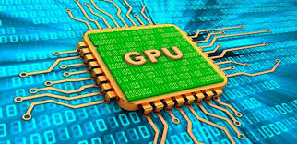

Slide 18
GPU …
GPU es el acrónimo de Graphics Processing Unit y representa precisamente el corazón de una tarjeta gráfica al igual que la CPU lo hace en un PC.
Aparte del corazón, también es su cerebro, ya que es la encargada de realizar todos los cálculos complejos que nos permiten disfrutar de nuestros juegos en pantalla.
En definitiva es la pieza de silicio que tanto AMD como NVIDIA o Intel fabrican y donde se graban los transistores, por decirlo de manera común, es el llamado chip de la tarjeta gráfica.

Slide 19
GPU …
El concepto es importante desde el punto de vista de la utilidad, ya que como hemos comentado, una GPU no es una tarjeta gráfica en sí misma.
En cambio, una tarjeta gráfica sí integra una GPU en su haber, ya que además de dicha GPU necesita un PCB, resistencias, SMD, capacitadores, controladores de voltaje, reguladores de fase, VRAM, salidas de pantalla y más.

Slide 20
GPU/Componentes …
Procesador de comandos: Lee la lista de pantalla o de instrucciones que le envía la CPU, tanto para generar gráficos como para hacer cálculos complejos.
Unidad de Rasterizado: Unidad que realiza la transformación del espacio tridimensional basado en vertices a uno bidimensional basado en píxeles.
Unidad de Texturizado: Se encarga de aplicar una imagen sobre una superficie para simular textura o color en la vida real.

Slide 21
GPU/Componentes …
Raster Output: Unidad encargada de dibujar los pixeles finales sobre el búfer de imagen. Es junto a la Cache de último nivel la única pieza que tiene permisos de escritura sobre la VRAM.
Unidad Shader: Un núcleo capaz de ejecutar programas pensados para manipular primitivas gráficas a tiempo real.
Unidad de intersección: Calcula la intersección de los rayos de la escena con los objetos. Es esencial para el Ray Tracing.

Slide 22
GPU/Componentes
Unidad de teselación: Unidad que subdivide los vértices de los objetos para darles un aspecto más redondeada y pulido.
CODEC de Vídeo: Procesador independiente que descodifica vídeo en varios formatos multimedia y los reproduce, así como se encarga de generar vídeo e incluso pasar de un formato a otro.
Interfaz de memoria: Lo que le permite a la GPU leer de su memoria RAM, conocida como VRAM.
DMA: Unidad que le permite a la GPU leer de la RAM principal del sistema.

Slide 23
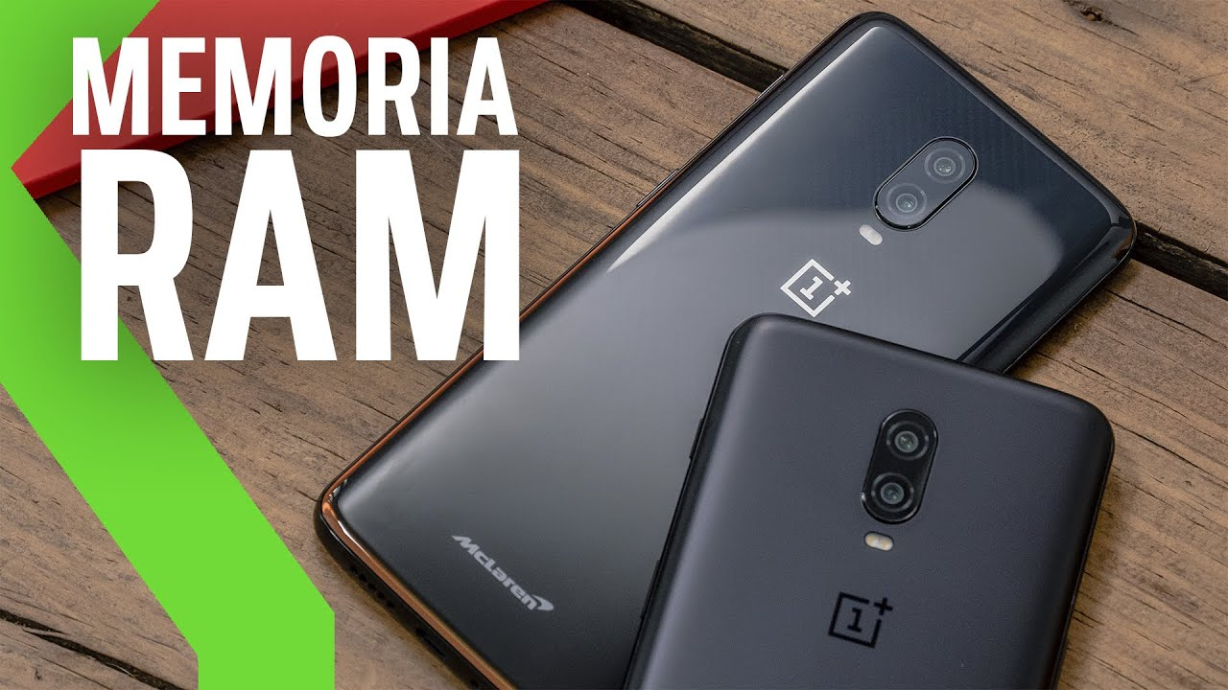
RAM

Slide 24
RAM

Slide 25


